Slide 1


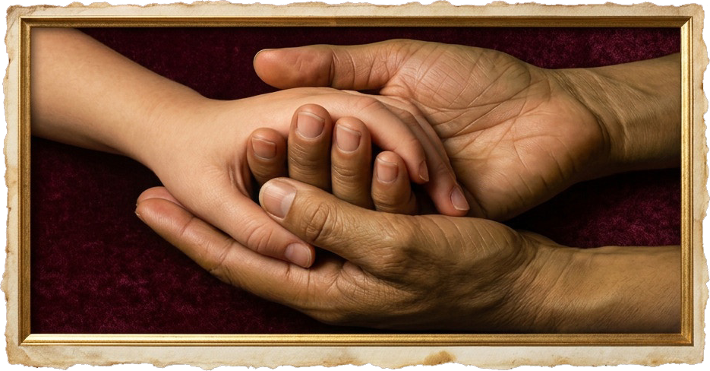
UN RETRATO DEL AMOR
Lección 7 para el 15 de agosto de 2026

Slide 2
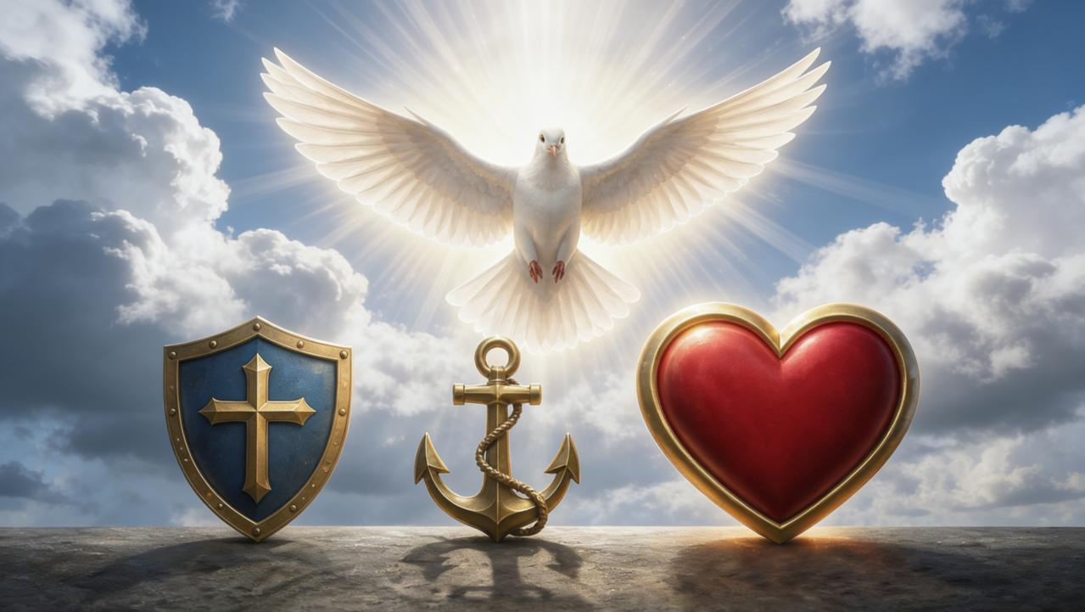
«Y ahora permanecen la fe, la esperanza y el amor, estos tres; pero el mayor de ellos es el amor» (1 Corintios 13:13)

Slide 3

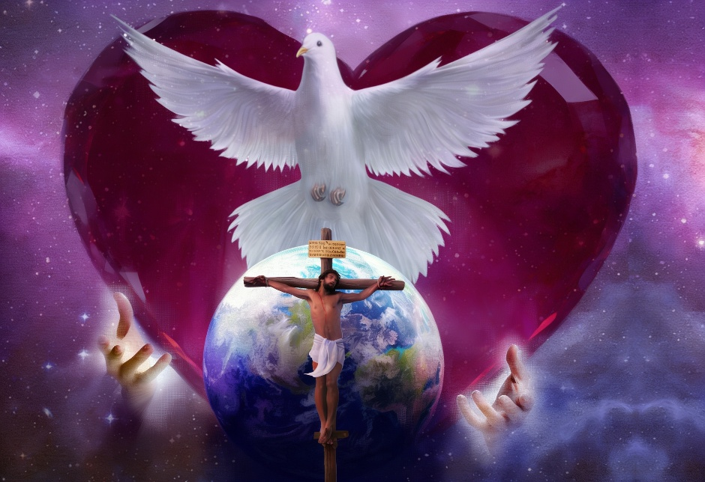

1ª de Corintios 13 es conocido como “el capítulo del amor”. No se define aquí a un amor de tipo romántico, sino un tipo de amor mucho más profundo: el amor divino.
Pablo desgrana magníficamente cómo mostrar en nuestra vida el amor de Dios que ha sido derramado en nuestros corazones (Rom. 5:5).
El amor es el motor que dirige todas nuestras acciones, el motivo por el cual hacemos lo que redunda en el beneficio de aquellos con quienes nos relacionamos.
UN RETRATO DEL AMOR
La supremacía del amor
El camino más excelente
Las características del amor
Lo que el amor hace
Lo que el amor NO hace
Un retrato de Jesús
La perseverancia del amor
La mayor de las virtudes

Slide 4


LA SUPREMACÍA DEL AMOR

Slide 5


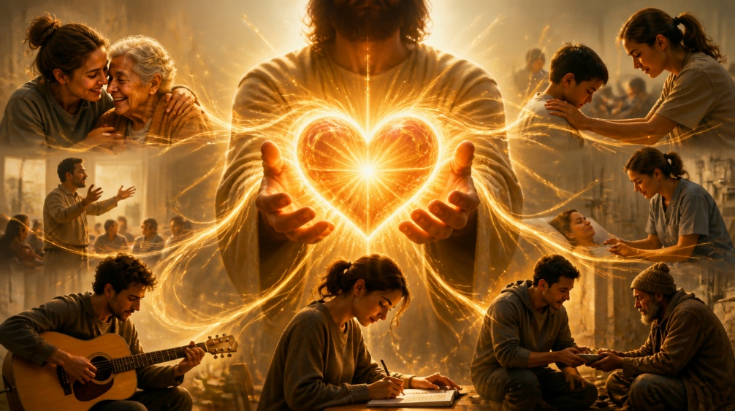
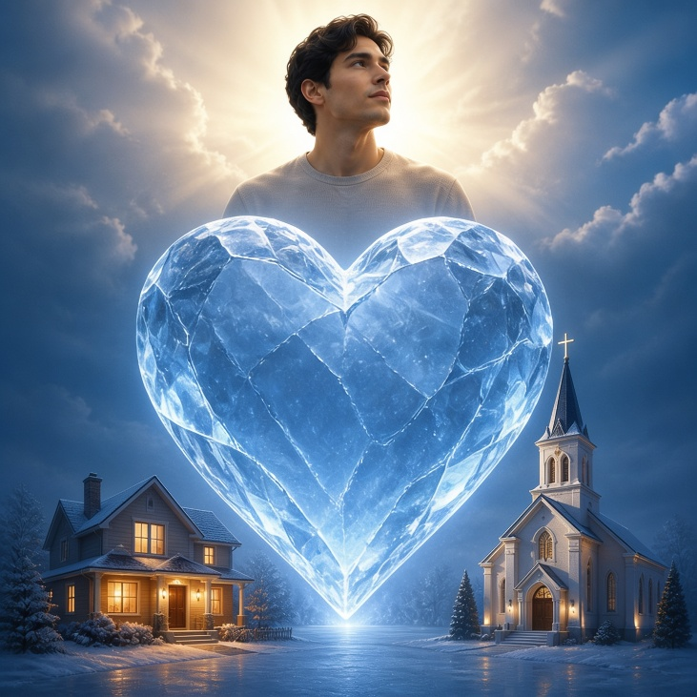
EL CAMINO MÁS EXCELENTE
“Procurad, pues, los dones mejores. Mas yo os muestro un camino aun más excelente” (1ª de Corintios 12:31)
¿Qué clase de amor está presentando Pablo en 1ª de Corintios 13, y por qué supera a cualquier don espiritual? (1Co. 12:31-13:3)
En griego existen varias palabras para definir el amor. Pablo escoge agapē (amor desinteresado, incondicional y reflexivo, que busca únicamente el bienestar del ser amado), que es la misma que Juan usa al decir que “Dios es amor” (1Jn. 4:8).
Ningún don espiritual es útil si no se ejerce motivado por este tipo de amor. En realidad, todos nuestros actos y nuestros pensamientos deben estar impregnados de amor agapē.
Jesús nos avisó de que, a causa de la maldad, este amor se enfriará (Mt. 24:12). Pero no debemos permitir que esto ocurra en nosotros, en nuestros hogares, o en nuestras iglesias.

Slide 6

LAS CARACTERÍSTICAS DEL
AMOR

Slide 7

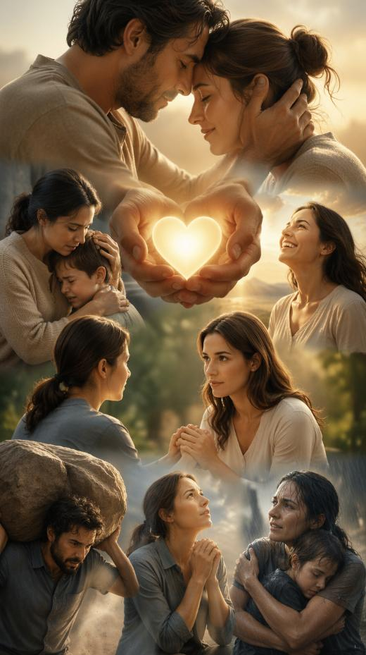
LO QUE EL AMOR HACE
“El amor es sufrido, es benigno; […] se goza de la verdad. Todo lo sufre, todo lo cree, todo lo espera, todo lo soporta” (1ª de Corintios 13:4-7)
Es sufrido
Es benigno
Se goza de la verdad
makrothymeō: tener espíritu largo, aguantar, ser paciente
Muestra paciencia y tolera los errores de otros
jrēsteuomai: actuar benevolentemente
Es misericordioso y compasivo
synjairō: expresar simpatía, congratularse
Se alegra con los que apoyan la verdad
Todo lo sufre
stegō: cubrir con silencio (soportar pacientemente)
Oculta y calla las faltas de otros, sin divulgarlas
Todo lo cree
pisteuō: tener fe, dar crédito, confiar
No condena, sino que otorga el beneficio de la duda
Todo lo espera
elpizō: esperar o confiar
Siempre espera que algo bueno suceda
Todo lo soporta
hypomenō: resistir, soportar, tener entereza, perseverar
Soporta dificultades, pruebas, y persecuciones

Slide 8

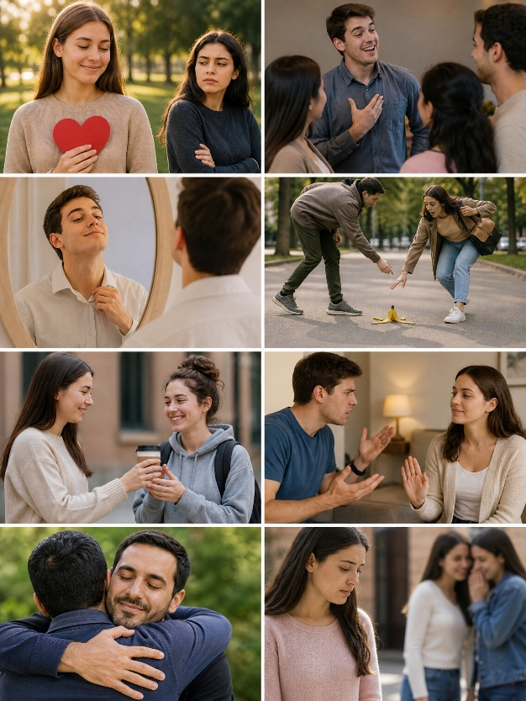
LO QUE EL AMOR NO HACE
No tiene envidia
zeloō: tener un sentimiento ardiente
No envidia a los que tienen otros dones o virtudes
No es jactancioso
perpereuomai: jactarse, fanfarronear
No desea ser alabado por los demás
No se envanece
fysioō: inflarse, enorgullecerse
No tiene un concepto exagerado de sí mismo
No hace nada indebido
asjēmoneō: actuar indebidamente
No actúa en contra de las normas sociales y morales
No busca lo suyo
zēteō: buscar
Renuncia a sus derechos por el bien de los demás
No se irrita
paroxynō: sacar punta a algo para irritar, incitar o exasperar
No es irascible ni excesivamente susceptible
No guarda rencor
logizomai: hacer inventario
Perdona y no tiene en cuenta las ofensas recibidas
No se goza de la injusticia
jairō: estar alegre, feliz, o encontrarse bien
No se alegra de los errores, sino que procura enmendarlos
“[…] el amor no tiene envidia, el amor no es jactancioso, no se envanece; no hace nada indebido, no busca lo suyo, no se irrita, no guarda rencor; no se goza de la injusticia […]” (1ª de Corintios 13:4-7)

Slide 9

UN RETRATO DE JESÚS
“Este es mi mandamiento: Que os améis unos a otros, como yo os he amado” (Juan 15:12)
Soportó azotes, insultos y desprecio (Mat. 27:27-31)
Es benigno
Se interesaba por toda persona que sufriese
Es sufrido
Se goza de la verdad
Enseñaba la verdad con claridad y convicción
Todo lo sufre
No juzgó a la mujer pecadora y le otorgó el perdón (Jn. 8:10-11)
Todo lo cree
Confió en la sinceridad de Zaqueo (Lc. 19:8-9)
Todo lo espera
Preparó a 12 hombres para una misión “imposible”
Todo lo soporta
Soportó hambre, rechazo, dolor y persecución

Slide 10

UN RETRATO DE JESÚS
“Este es mi mandamiento: Que os améis unos a otros, como yo os he amado” (Juan 15:12)
No tiene envidia
No buscó honores, y se juntó con los humildes
No es jactancioso
Aunque era el Rey del Universo, no se jactó de ello
No se envanece
Estuvo dispuesto a realizar los trabajos más humildes
No hace nada indebido
Procedía con cortesía y corrección con todos
No busca lo suyo
Hizo siempre la voluntad de su Padre (Jn. 6:38)
No se irrita
Aun cuando le golpearon, respondió con cortesía (Jn 18:22-23)
No guarda rencor
Pidió perdón para aquellos que lo crucificaban (Lc. 23:34)
No se goza de la injusticia
Habló duramente a los injustos fariseos (Mt. 23:27-28)

Slide 11


LA PERSEVERANCIA DEL
AMOR

Slide 12

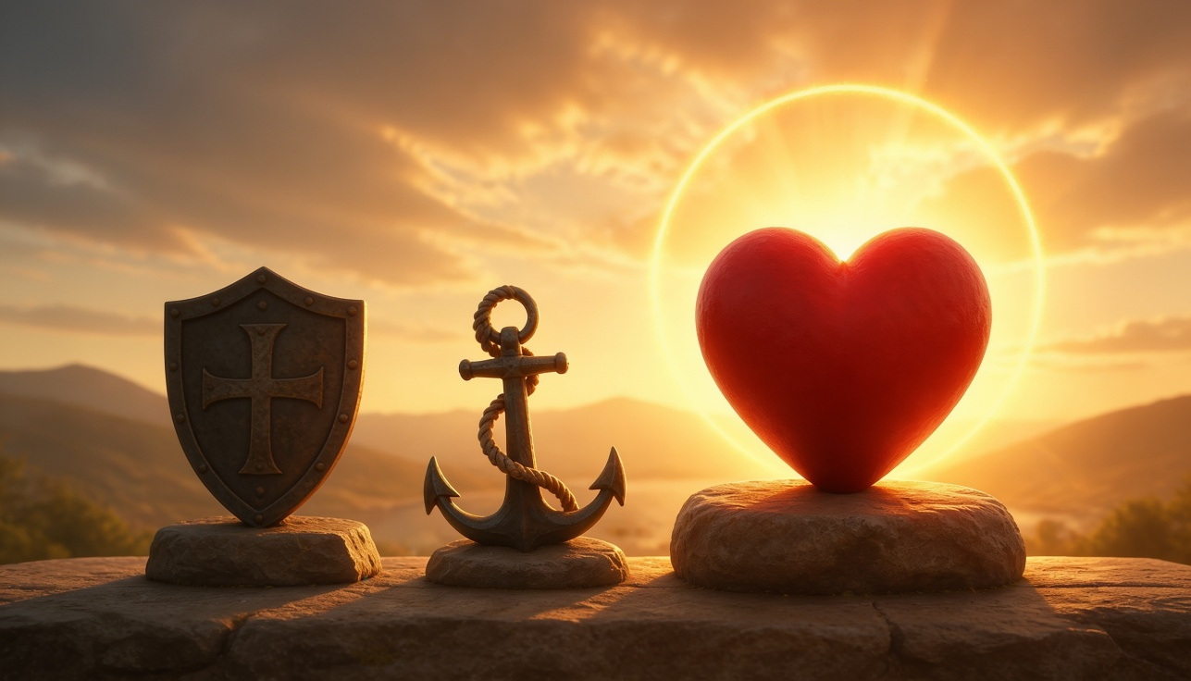
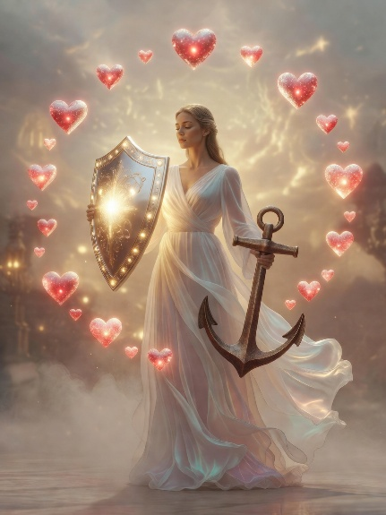
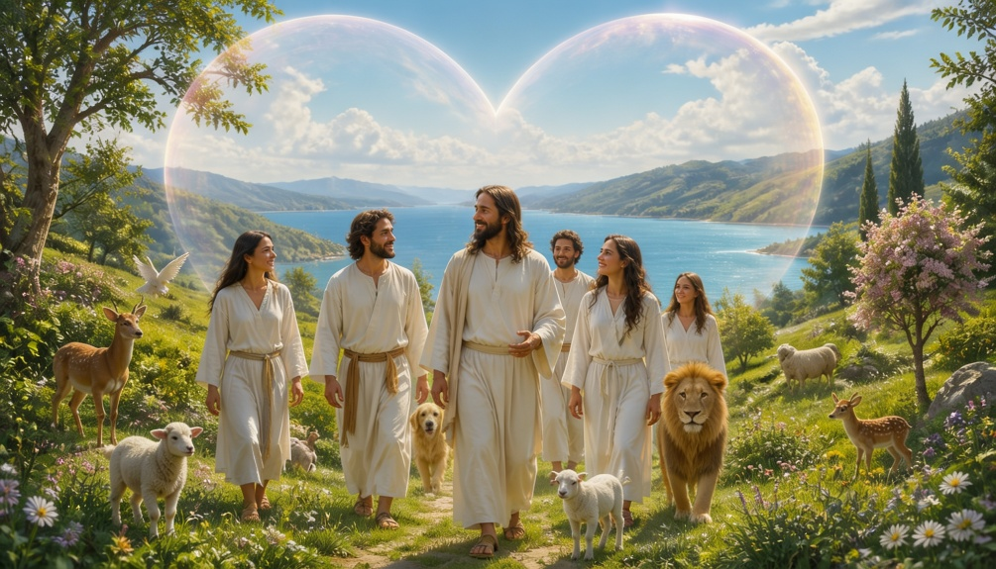
LA MAYOR DE LAS VIRTUDES
“Y ahora permanecen la fe, la esperanza y el amor, estos tres; pero el mayor de ellos es el amor”
(1ª de Corintios 13:13)
Los corintios estaban mostrando con su actitud lo que el amor no hace: eran envidiosos; jactanciosos; vanidosos; actuaban indebidamente; eran egoístas; se irritaban; eran rencorosos; y toleraban el pecado.
Al igual que ellos, nosotros debemos abandonar estas faltas y abundar en las virtudes del amor, tal como nos lo enseña Pablo, para poder usar correctamente los dones espirituales. Además, nos invita a permanecer en otras dos virtudes: la fe y la esperanza.
Cuando Jesús venga, el pecado dejará de existir, y gozaremos de la vida eterna junto a Él. Entonces, la profecía, las lenguas y otros dones, junto a la fe y la esperanza, dejarán de ser necesarios. Pero el amor perdurará eternamente (1Co. 13:8).

Slide 13

“Dios es amor. El amor del Padre y del Hijo es atributo de cada creyente. La Palabra de Dios es el canal a través del cual el amor divino llega al hombre. La verdad de Dios es el medio por el cual se alcanza el intelecto humano. Se da el Espíritu Santo al instrumento humano que trabaja en cooperación con los instrumentos divinos. Transforma la mente y el carácter, capacitando al hombre para poder contemplar a Aquel que es invisible. El amor perfecto solamente puede ser gozado mediante la aceptación de la verdad y la recepción del Espíritu Santo”
E. G. W. (Dios nos cuida, 9 de octubre)

